Slide 1

Efficient processing of ATLAS events analysis in platforms with accelerator devices
University of Minho
Department of Informatics
André Pereira
Prof. Alberto Proença (Advisor)
Prof. António Onofre (Co-Advisor)
Notes:
Bom dia, vou falar do processamento eficiente de análise de eventos do projecto ATLAS em plataformas com aceleradores

Slide 2
Index
Motivation
The ttH_dilep Analysis Application
State of the Art
Heterogeneous Platforms
Development Frameworks
Proposed Work

Slide 3
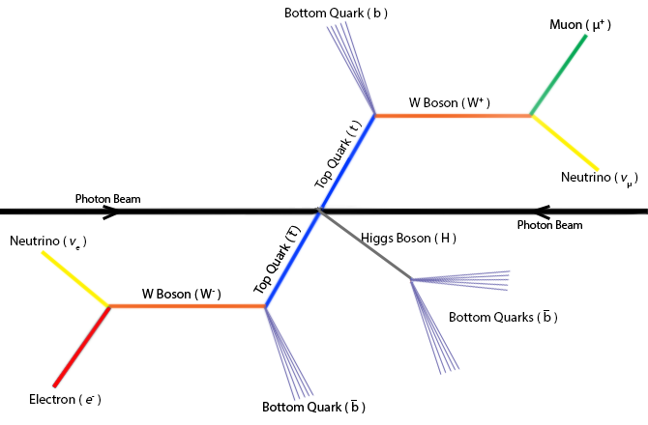
Motivation
ttbar system + Higgs decay
Notes:
Representação esquemática actualmente aceite do sistema ttbar e do decaímento do bosão de Higgs resultante do evento
Objectivo: reconstruir os t t e os bosoes de Higgs
Desafios:
- As características das partículas finais são gravadas pelo detector. Estes detectores tem uma resoluçao experimental que introduz um erro de 2% aos dados medidos
- Neutrinos não são detectados mas podem ser reconstruídos por um processo denominado de reconstrução cinemática
- Software de análise perceber quais jactos pertencem ao ttbar ou à reconstrução de Higgs

Slide 4
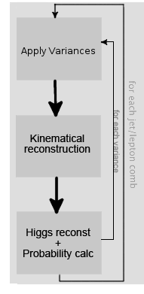
The ttH_dilep Analysis Application
Reconstruct the tt system (kinematical reconstruction) and Higgs bosons
Critical region: ttDilepKinFit
ttDilepKinFit workflow
Notes:
Analisa um conjunto de eventos passados como inputs
Para cada comb jet/lep:
- Aplicar a variancia um num arbitrario de vezes
- ttDilepKinFit reconstrução cinemática e reconstrução do bosão de Higgs
Tradeoff entre qualidade e velocidade existem muitos dados a processar

Slide 5
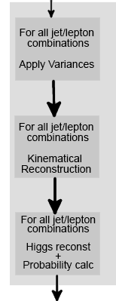
Proposed Work
Code analysis
Refactor ttDilepKinFit
Current
Proposed
ttDilepKinFit workflows
Notes:
Trabalho a que me prupos numa primeira fase depois da análise inicial do código
A imagem mostra a alteraçao necessaria do codigo para que seja possivel fazer uma paralelizaçao eficiente

Slide 6
Proposed Work
Code analysis ✓
Refactor ttDilepKinFit ✓
Current
Proposed
ttDilepKinFit workflows
Notes:
Já feito

Slide 7
Proposed Work
Parallelization on heterogeneous platforms
Comparison of the accelerator devices used
Framework comparison
Notes:
Paralelização das tarefas usando ambientes heterogeneos

Slide 8
Heterogeneous Platforms
Different architectures
Different programming models
Load balancing
Notes:
Arquitecturas e hierarquias de memória diferentes entre CPUs e aceleradores baseados no modelo SIMD

Slide 9
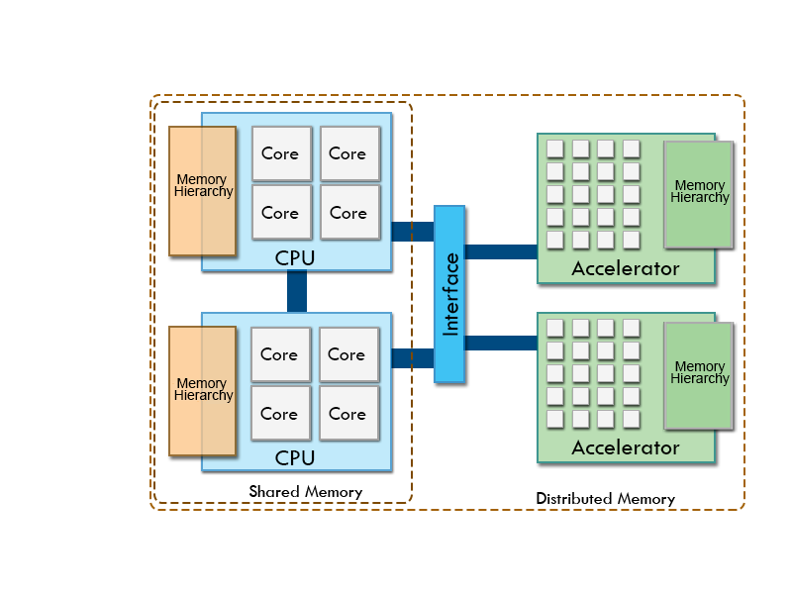
Heterogeneous Platforms
Different architectures
Different programming models
Load balancing
Notes:
Arquitecturas e hierarquias de memória diferentes entre multicore CPUs e aceleradores
modelo SIMD
Balanceamento da quantidade de dados e duração das tarefas a processar, além de entre cores do CPU e entre cores aceleradores + entre CPU e acelerador
Debugging

Slide 10
Accelerator Devices
Graphics Processing Units architectures
NVidia Fermi
NVidia Kepler
Intel Many Integrated Core architecture
Intel Xeon Phi
Notes:
2 tipos de aceleradores que serão estudados
GPUs: NVidia oferece arquitecturas com aceleradores orientados para scientific computing; bons para problemas compute bound
4. MIC: resposta da Intel, um pouco diferente já que não oferece um grau tão grande de paralelismo, apenas um acelerador para memory bound problems
----- Meeting Notes (19/02/13 09:57) -----
actualmente presentes no top500

Slide 11
Proposed Work
Parallelization on heterogeneous platforms
Comparison of the accelerator devices used
Framework comparison
Notes:
Implementações alternativas usando as frameworks openacc e gama para avaliar a sua usabilidade e performance

Slide 12
Development Frameworks
CPU/Accelerator specific
OpenMP (Shared Memory CPU)
CUDA (NVidia GPUs)
Heterogeneous platforms
OpenACC (stable frameworks)
GAMA (in-house, currently in development)
…
Notes:
Objectivo de abstrair as complexidades das arquitecturas, facilitando a tarefa dos programadores inexperientes e aumentar a productividade
Primeiras para obter a melhor implementação híbrida possível
Avaliar a sua usabilidade e performance comparando com a implementação optimizada

Slide 13
Efficient processing of ATLAS events analysis in platforms with accelerator devices
University of Minho
Department of Informatics
André Pereira
Prof. Alberto Proença (Advisor)
Prof. António Onofre (Co-Advisor)

